Slide 1
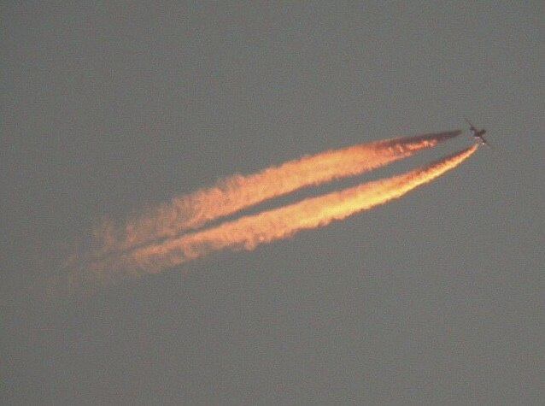
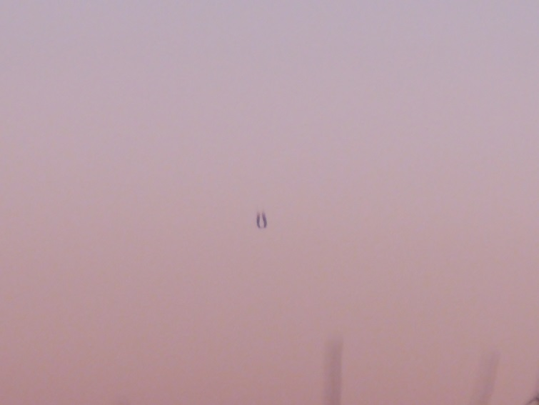
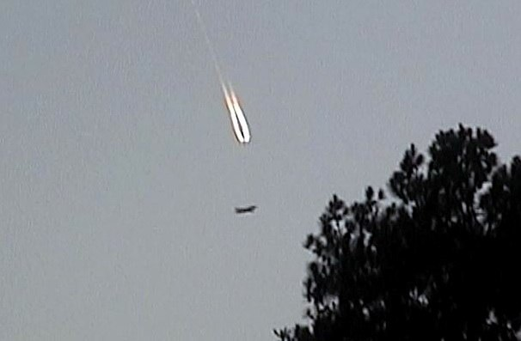
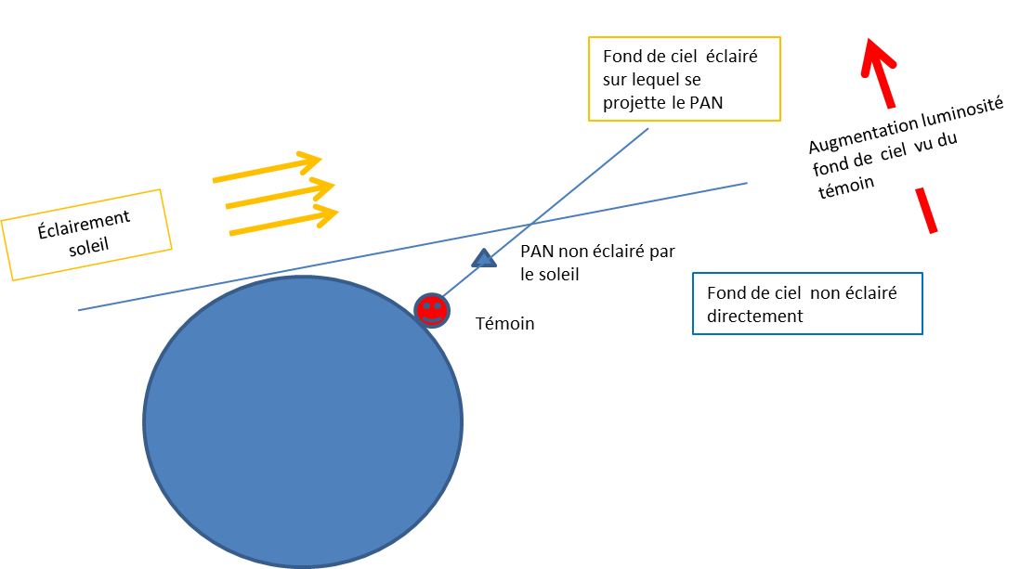
La Photo du témoin ci-dessous représente une forme de trainée avion en fer à cheval. Comme l’attestent les photos ci contre, cette forme particulière est causée par les éjections qui s'écartent du fuselage de l'avion avant de se rejoindre dans son sillage. La direction de l’avion en éloignement du témoin (et non en déplacement transversal) permet une vision séparée durable des deux trainées.
La différence essentielle dans le cas du témoin provient de la condition d’éclairement . Comme expliqué dans le schéma ci-dessous , les photos ci contre représentent une trainée directement éclairée par le soleil. Dans le cas du témoin , la trainée n’est pas éclairée directement par le soleil (masque de la terre) mais l’arrière-plan dans la visée du témoin est constitué par une partie haute de ciel encore éclairée par le soleil et qui permet donc à la trainée de se détacher sur un fond plus lumineux . D’ailleurs on voit bien une luminosité croissant vers le haut dans la photo du témoin.

Slide 2
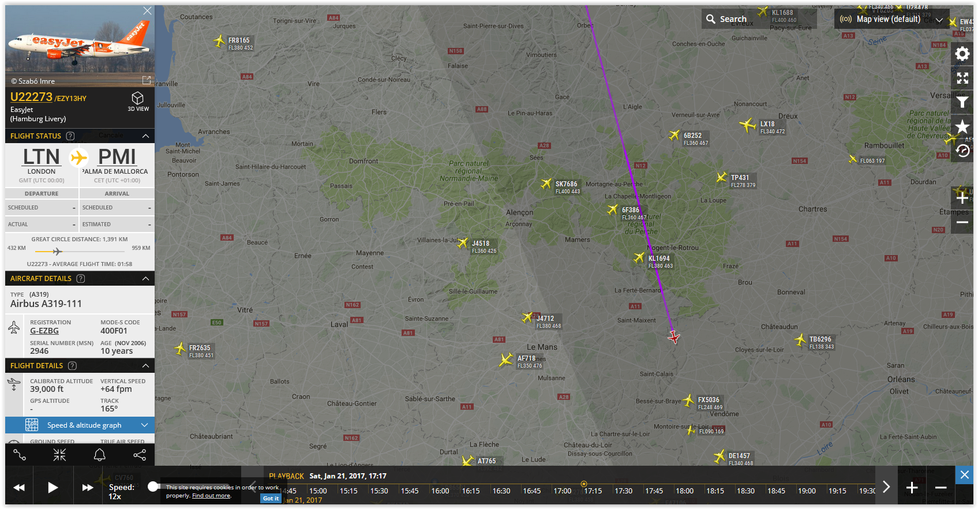
Cette capture de Flightradar montre plusieurs avions possibles dans la direction indiquée par le témoin ( Sud Est de Ancinnes à coté de Alençon) et à l’heure indiquée ( après 18H10 local, 17H10 TU). La piste sélectionnée correspond très probablement au PAN car il est vu du témoin de « dessous derrière » ce qui confère l’orientation vers le haut du fer à cheval de la trainée. D’autre part cette piste est bien dans la zone qui n’est plus éclairée par le soleil.

